Slide 1
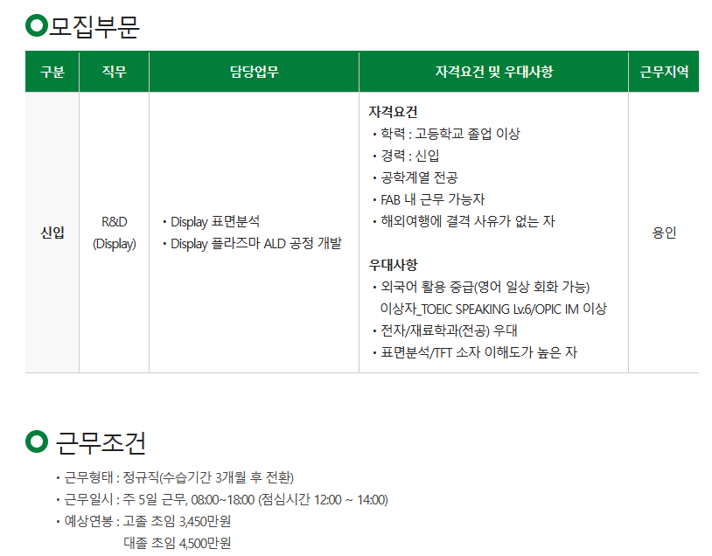
주성엔지니어링
산업분석
기업분석

Slide 2
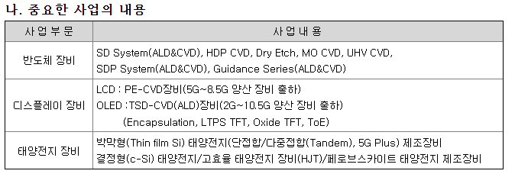
다트

Slide 3
2024-03-23
영업 보고서 쭉 읽기
공부한 내용 읽기 (디스플레이소재공학)
내 자기소개서 읽고 예상질문 리스트 정리 및 답변 제작(자기소개서 내용 기반만 준비)
예상 질문 리스트 몇 개 채우기
해야할것
자기소개
자기소개 영어
자신의 강점
자신의 강점 영어
인생의 역경
주성에서 뭐를 할 수 있는지 (내가 뽑혀야 하는 이유)
기억에 남는 일 (힘들었던 일)
직무가 하는 일

Slide 4
영업 보고서 요약.
디스플레이 산업의 현황
(1)산업의 특성
디스플레이 산업은 '신제품 개발-> 양산 투자 및 출시-> 지속적인 투자 및 설비 증설을 통한 대량 생산-> 원가 절감 및 기술개발-> 가격하락-> 수요 증가-> 생산량 확대-> 보급률 확대-> 신제품 매력 감소'의 형태로 사이클을 형성하며 성장
주성의 디스플레이 장비산업은 디스플레이 산업에 절대적인 영향을 받고 있다.
이게 뭔 말이냐? -> 기술 변화 속도가 빨라서 이 속도에 대응하여 장비 기술을 제공할 수 있어야 한다.
디스플레이 패널 주요 생산국이 대부분 아시아에 위치.
폴더블, 롤러블 등 차세대 디바이스 폼팩터 제품개발에 집중하고 있으며 LCD의 기술적 한계를 뛰어넘는 OLED전환을 지속하고 있다.
스마트폰과 노트북, 태블릿 pc 등 중 소형 디스플래이에 LCD를 대체하여 OLED적용이 증대 되고 있다. 또한 마이크로 LED디스플레이가 TV,XR,스마트워치, 차량용 디스플레이등 성장에 따라 증가할것.
제조 단가가 하락한다며 OLED TV가 대중화 될것.

Slide 5
영업보고서 영업 개황
기술 이전이 가속되고 있는 반도체 산업에서 차별화된 ALD기술을 기반으로 메모리뿐 아니라 비메모리의 다양한 Application의 수요를 충족시킬 수 있는 반도체 양산 장비를 지속해서 개발하는 등 세계 최고 수준의 경쟁력을 확보하고 있습니다.
디스플레이 사업부문의 경우에는 TFT Layer 확대 및 Encapsulation,ToE(Touch sensor on thin film Encapsulation), MO CVD/ALD 등 중소형과 대형 패널 장비의 다각화를 통하여 디스플레이 사업부문의 매출 확대를 기대하고 있습니다.
장비시장. (반도체)
ALD장비 시장점유율은 ASM > TEL> LAM research>주성엔지니어링
주성의 ALD(SDP System(Space Divided Plasma ALD/CVD ; 공간분할플라즈마증착기) 는 수요가 증가 중
20nm 이하 반도체 미세 공정에서 실리콘 산화막, 실리콘 질화막, 금속막 및 High-K 공정의 모든 ALD 및 CVD 공정 장비를 대체
캐패시터의 미세화는 구조상의 한계에 봉착하여 캐패시터의 구조를 바꾸는 것이 아닌 앱실론이라는 유전 상수 값을 올려주는 High-K물질 증착을 통해 유전율을 높이는 것이 필요
High-k ald 증착 기술이 주요하다.

Slide 6
장비시장(디스플레이)
디스플레이 공정은 크게 PI, TFT, OLED Encap 공정으로 나뉨.
디스플레이는 높은 전자 이동속도가 중요하다.
주성은 세계 최초로 oxide TFT용 TSD CVD(ALD) 장비를 개발 . 높은 전자이동속도와 전력 소모량 저감.
주성은 국내 최초 10.5세대 TFT(MOALD,PECVD)장비 개발 완료
세계 최초로 디스플레이 ALD,CVD공정을 하나의 챔버에서 구현하는 Hybrid Encap장비 개발 성공
-> OLED 디스플레이 패널의 취약점인 산소와 수분으로부터 투습력을 극대화하여 패널의 수명을 증가시키는 기술.

Slide 7
TFT란? (주성엔지니어링 : 네이버 블로그 (naver.com))
특정 전압 이상이 가해지면 전류량을 조절하여 각 서브픽셀을 켜고 끄는 ‘전기적 스위치＇역할을 하는 트렌지스터 입니다. (모르겠으면 디스플레이 화면을 켜고 끄는 스위치 역할)
A-Si TFT
비정질 실리콘 공정이 단순해서 빠른 작업으로 수율이 좋다.
그러나 불규칙한 원자배열로 전자이동속도가 낮아 신호전송속도가 낮다. 고해상도 디스플레이에서는 안씀
Oxide TFT
실리콘 대신 IGZO(이그조)(인듐,갈륨,아연,산소)의 반도체 특성을 가지는 산화물 사용
산화물 때문에 전하 이동도가 양호
주로 대형 oled에 사용
TSD-CVD 장비가 사용된다. 이는 ALD기능도 구현가능하다. 대면적의 8G이상 디스플레이에 ALD증착
LTPS TFT(low temperature polycrystalline silicon)
아몰퍼스의 특성을 변화시켜서 전자의 이동 성능을 높인 TFT
레이저를 가해서 분자를 재결정화시킨것.
전하이동도가 높아 정밀한 전류조절이 필요한 OLED에 적합
레이저 공정(ELA)를 거쳐야해서 제조 단가가 비쌈
주로 중소형 OLED패널 제작에 쓰임

Slide 8
Encapsulation (봉지 공정)
OLED소재는 유기물이라서 수분과 산소에 약합니다. 따라서 투습을 방지하는 박막봉지를 씌우는 공정이 필요합니다.
Rigid oled
Oled가 증착된 패널 위에 봉지 글래스를 덮는 구조
Flexible oled
플렉서블 디스플레이에 유리기판으로 봉지막을 만들면 부러지기 때문에 유리판 대신 유기박막과 무기박막을 3~5회가량 겹쳐서 oled를 덮어씌우는 과정으로 대체한다.
이때 무기물 증착에 cvd나 ald 장비가 사용된다.
Ald기술이 산소와 수분을 완벽하게 차단하는 이점을 보인다.

Slide 9
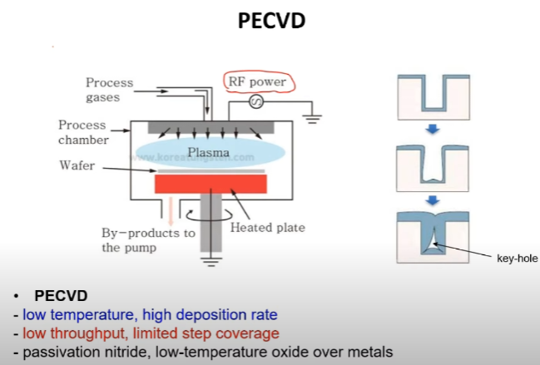
플라즈마 에너지를 이용해서

Slide 10
PVD란?
아르곤 이온을 가속시켜 충분한 에너지를 갖게 하고 타켓을 때리게 하여 그 타켓분자가 substrate에 쌓이게 하는 증착 방법
타겟에 –전압을 가함 열을 가하기도 한다.
DC 스퍼터는 양극에 DC바이어스를 인가해서 플라즈마를 형성. Glow discharge에 의해 형성.
: Cathode의 전자가 방출되면서 가속된 전자가 기체원자(아르곤)을 때려 이온화 . 이온화 된 양이온이 cathode로 이동하여 음극과 충돌하여 다량의 2차전자가 발생. 2차전자가 또 양극으로 가며 충돌되고 이러한 현상이 반복하여 글로우 형성
장점: 1.금속,절연체,합금,복합체를 증착 가능
2.타겟의 조성을 그대로 가져감
3.대면적에서도 사용가능
실제로 할때? 연구과정 중 어려웠던 점?
Ti를 adhension(어디젼) layer로 사용해서 타겟을 교체하는 과정이 불편했다.
꼬리-> 예를 들면 Ti를 먼저 증착하고 Pt를 증착했습니다. 이때 Ti를 증착하고 나서 substrate를 cleaning 해줘야 다음 타겟을 증착할수있다는 번거러움이 있었습니다.
웨이퍼 위 폴리이미드를 캡톤테이프로 고정시킨 뒤 pvd를 진행했는데 필름이 우는 현상이 생겨서
->최대한 테이프를 정교하게 붙여서 진행
Magnetron sputtering 특성상 타겟에 erosion area(특정한 부분만 깎이는 현상)이 생긴다. 타겟을 자주 교체해줘야하는 단점
*Magnetron sputtering:자석을 이용해서 자기장을 형성시킨다. 전자들이 추가적으로 움직일 수있는 환경을 만든다. 아르곤 이온이 타겟과 부딫히는 속도와 세기를 올릴수있다. 증착속도가 빠르다.
*RF는 부도체를 할때 사용
DC는 Ar이온이 build up되는 현상이 발생한다. 13.56MHz의 RF전압을 인가.
*reactive ion sputtering
O2같은 다른 기체를 넣어서 절연체나 부도체를 만드는 기술 DC에서도 사용 가능한게 특징

Slide 11
Cvd
증착하고 싶은 물질이 포함된 화합물 프리커서을 가스의 형태로 흘려보내주면 확산에 의해 퍼지게 되고 seed나 필름이 형성되고 있는 곳에 붙게 된다. 화합물 중 원하는 분자를 제외한 남은 분자는 가스의 형태로 빠져나간다.
재현성 균일도 등 증착 표면을 만들 수 있다.
저희 연구실에서는 N2와 O2 두가지 프리커서 가스를 사용했습니다. 그 중 저는 순수한 실리콘 웨이퍼에 SiO2층을 제작하기 위해 CVD를 이용해 Dry Oxidation 공정을 진행했습니다. 900도 이상의 온도에 O2가스를 넣어주어 산화막을 제작했습니다. 이는 웨이퍼를 친수성으로 만들기 위한 작업입니다. 이렇게 제작한 SiO2층을 HMDS처리를 하여 다시 소수성으로 만들고
산소의 유량을 조절하는 것이 어려웠다.
APCVD:대기압에서 CVD하는거 . 근데 purity(순도)와 uniformity(균일도)가 안좋음
LPCVD:낮은 진공을 잡고 위에 두가지 성질을 개선. 그리고 이건 매우 고온에서 진행한다. 그래서 메탈은 증착하기가 힘들다. 열에너지로 화학반응을 유도하기에 증착속도가 느림
이걸 보완하기 위해서 제작된게 PECVD rf소스로 플라즈마를 유도해서 화학반응을 일으키는거다. 낮은 온도에 높은 증착속도
증착속도가 빠르다보니 step coverage가 좋지않다. Step coverage는 벽면과 기판의 두께를 비교한것.
Parylene(파릴렌)은 양호한 생체 적합성과 생물학적 안정성,낮은 수분 및 기체 투과성,부식에 강해 으로 in vivo 상태에서 생체 내부에 디바이스를 삽입하거나 wearable한 디바이스에 적용할 때 주로 사용합니다.
본 연구는 15~18um 두께로 증착을 하였다. 테이프를 붙힌 후 증착을 하고 뗴어낸 뒤 덱탁, AFM등 표면 분석장비를 이용해서 두께를 측정했을듯.

Slide 12
ALD란?
간단하게 요약하자면 원자막을 한층씩 쌓아서 올리는 증착법입니다.
같은 물질끼리는 증착이 되지않도록 디자인 된 프리커서를 투입합니다. 화학 결합에 의해 프리커서에서 필요로하는 원자가 필름에 증착이 되고 남은 화합물은 N2가스를 불어 넣는 퍼지 과정을 통해 배출됩니다. 그 다음 다음으로 증착하길 원하는 프리커서를 투입합니다. 이는 마찬까지로 프리커서 끼리는 결합이 되지않으며 한층만 결합이 되도록 디자인 되어있습니다. 투입이 끝나고 증착이 끝나면 다시 퍼지를 통해 남은 물질을 배출합니다. 이러한 사이클을 반복하여 원자를 한층씩 쌓아올리는 공정법입니다.
사이클 수에 따라 박막의 두께를 아주 정확하게 컨트롤 할 수 있고, 전 세계 최초로 Ald 양산에 성공한 기업이 바로 주성입니다.
증착속도가 느리다. 프리커서가 조금 비싸고 위험하다.
Step coverage가 ALD>CVD>PVD순
Pvd는 원자를 때려 나오는 입자가 쌓이는 것이라
원래는 thermal ald 인데 peald로 바뀌는 추세 플라즈마를 이용해서 화학결합을 유도한다.
증착물질 많고 증착속도 빠르다. 낮은 온도에서 가능

Slide 13
표면분석 장비
FE-SEM
FIB
SPM
2D,3D surface profiler
분산안정성측정기

Slide 14
주성에 대해 알고있는걸 말해봐라~
네. 제가 생각하는 주성엔지니어링은 대한민국이라는 작은 나라에서 끊임 없는 기술 혁신과 연구개발로 전 세계 최초 ALD 양산 장비를 제작 하는 등 국내를 넘어 세계에서 인정받는 반도체 디스플레이 태양광을 제작하는 장비기업입니다. 현재 반도체 산업에서 미세한 증착을 위해 반드시 필요로 하는 ALD기술을 최고 수준으로 보유하고 있습니다. 반도체 장비로는 SDP CVD ALD, 디스플레이로는 TSD-CVD ALD장비 태양광으로는 PECVD,MOCVD를 개발하여 반도체와 디스플레이 태양광 양산 시장에서 우위를 가지고 있습니다.
이러한 경쟁력은 주성의 경영이념 덕분이라고 생각합니다. 1등을 위해 연구개발에 아끼지 않고 빠르게 변화하는 반도체 산업에 혁신 기술을 개발하려는 이념으로 성장할 수 있었다고 생각합니다.

Slide 15
메모리: 커패시터와 트렌지스터의 조합으로 만들어짐
비메모리
시스템반도체
커패시터
로직:트랜지스터의 조합으로 만들어짐
트렌지스터

Slide 16
자기소개
높은 목표를 향해 열정적으로 도전하는 박상호입니다.
주성엔지니어링의 R&D 연구원으로서 2가지 강점을 가지고 있습니다.
첫번째로는 반도체 공정의 경험입니다.
저는 석사과정 중 미세 약물 저장 장치를 제작하는 연구 과제를 진행했습니다.
그 중 저는 유체가 흐를 수 있는 마이크로 스케일의 선폭을 가진 유체 체널을 제작하는 프로젝트와. Flexible하고 wearable한 특성을 가진 마이크로 히터를 설계하고 제작하는 프로젝트를 진행했습니다.
본 연구를 진행하며 PVD, CVD, 포토공정의 다양한 반도체 공정을 응용했습니다.
두번째로는 R&D연구원으로서 변화를 시도하여 문제를 해결하려는 성격을 가지고 있습니다.
마이크로 히터를 제작하는 프로젝트를 진행했을 때 포토공정의 포토마스크를 사용해야만 하고 이는 제작 시간이나 비용적으로 효율적이지 못했습니다. 그 때 연구실의 laser ablation 장비를 응용하여 문제를 해결했습니다. 이는 기존에는 없는 혁신적인 제작방법으로 히터 제작에 있어 매우 효율적이었습니다. 이러한 아이디어로 2023 전기전자재료 하계 학술대회에서 최우수상이라는 좋은 성적을 얻을 수 있었습니다.
이러한 강점으로 세계1등 반도체 장비기업인 주성엔지니어링에 입사하여 회사의 성장과 혁신에 도모하고 싶습니다.
I’m 박상호 who applied to a 주성
I have two strength of 주성’s researcher
First, experience of semiconductor process
In the course of a master’s course, I made micro fluidic channel device
and I proceeded making micro scale’s channel and flexible and wearable microheater
Proceeding a project , I could handle semiconductor equipment . Such as pvd, cvd, photo equipment
Second, as a R&D researcher, I have the character of trying to change
When I proceeded the making microheater, we have to use photomask to make microheater. But it was very inefficient. So I used laser ablation equipment. It was innovative method. On this idea, I won the grand prize.

Slide 17
직무지원동기
코팅 장비에 대한 관심과 주성엔지니어링의 경영이념 그리고 저의 성장하려는 가치관으로 인해 지원하게 되었습니다.
대학 3학년1학기 박막공학 수업에서 여러 증착 장비의 원리와 특징에 대해 배우며 반도체 디스플레이 산업. 그 중 코팅 장비를 주로 다루는 기업에서 일을 하고싶다는 마음을 가지게 되었습니다. 이후 단순히 원리를 이해하는 것에 머무르지 않고 실제로 장비를 다뤄보고 싶은 마음에 학부연구생과 대학원에 진학하게 되었습니다. 이렇듯 저는 현실에 안주하지 않고 성장하며 살아갑니다.
주성엔지니어링은 세계1등의 ALD양산 기술력을 가지고 있으며 이에 그치지 않고 끊임없이 혁신하려는 경영이념을 가지고 있습니다. 이는 변화와 성공을 선호하는 저의 가치관과 동일합니다.
빠르게 변화하는 반도체 기술에 저와 주성이 함께 맞서 새로운 기술과 혁신으로 1등을 유지하고 싶습니다.
.

Slide 18
혁신이란?
제가 생각하는 혁신은 남들과 다른 사소한 것들이 쌓여 만들어 내는 급진적인 변화라고 생각합니다.
남들과 똑같은 것을 따라하면 그들과 닮아가는 것일 뿐 이기지는 못한다고 생각합니다.
경쟁에서 이기기 위해서는 그들과는 다른 차별점이 필요로 하고 그렇게 되기 위해서는 혁신이 필요하다 생각합니다.
이는 이 시대에 살아남기 위해 끊임없이 노력하고 변화하자는 저의 가치관과도 동일합니다.
보스와 리더의 차이?
보스는 팀원 들 중 높은 권력을 가지고 있는 사람이고. 리더는 팀원들의 신뢰를 가지고 있는 사람이라고 생각합니다. 리더는 보스가 될 수 있지만 모든 보스가 리더가 될 수는 없다고 생각합니다. 보스는 스스로 잘해서 실적이 좋아서 될 수 있으나, 리더는 다른 사람들과 협력으로 만들어낸 신뢰가 만들어 주는 것입니다. 저는 미래에 주성엔지니어링의 연구팀의 한 리더가 되고 싶습니다.

Slide 19
회사에서 왜 나를 뽑아야 하는지
반도체 디스플레이 공정과 분석에 대한 역량은 물론이고 연구원으로서의 마음가짐은 저가 가지고 있는 최고의 강점이라고 생각합니다.
앞선 대답에 설명했듯 반도체 공정과 더불어 2023년 8월에 전기전자재료학회에서 진행하는 반도체인력양성교육에 참여하여 실제 반도체가 어떻게 제작되는지를 8대공정에 거쳐 경험을 해보았습니다.
이와 더불어 저는 주성엔지니어링의 R&D연구원으로 지원하며 저의 미래에 대한 꿈을 펼치고 행복을 느끼고 싶습니다.
단순히 박막공학 수업에서 증착과정, 반도체 공정에 대해 흥미를 느꼈던 저는 이에 안주하지 않고 대학원에 들어가 직접 공정장비를 다루며 성장했습니다.
현실에 만족하지 않고 항상 그 이상의 것을 바라보며 발전해 가고싶어하는 저의 가치관은 주성엔지니어링의 기업이념과 부합하고 저의 꿈을 펼칠 수 있을거라 확신합니다. 사원의 성장은 회사의 성장이라 생각합니다. 저와 주성엔지니어링 모두가 함께 성장하여 반도체 디스플레이 시장의 1등이 되길 바랍니다.
I think I have capability for semiconductor and display processes and researcher’s mind
And they are my best advantages

Slide 20
성격의 장 단점
높은 리더십으로 주변 사람들을 잘 챙기고 문제를 해결하는 것입니다.
대표적인 사례로는 저는 3D프린터 동아리에서 부회장을 맡아 팀원간 갈등을 해결했습니다. 창업프로젝트를 진행하였는데 프로젝트 주제를 정하는 과정에서 불화가 생겼고 창의적인 아이디어로 문제를 해결했습니다.
또한 대학원시절 연구실 랩장을 맡아 학부연구생과 대학원생간 교류의 장을 만들었습니다.
단점으로는 많은 사람들과 함께 일을 할때 너무 많은 일을 스스로 책임져 컨디션 조절에 실패하곤 합니다.
예시로는 친구들과 해외여행 계획을 짜며 비행기 예약과 숙소예약. 기타 액티비티 에약을 모두 맡아 여행을 즐기지 못한 경험이 있습니다. 이를 해결하기 위해 운동을 통해 체력을 기르고, 함께 일을 할 수있는 주변 사람들에게 업무를 분배하는 습관을 길렀습니다.
10년뒤 저는 주성엔지니어링 연구팀의 한 리더가 되어 있을거라 생각합니다.
리더가 되는 과정으로 본인이 맡은 일에 자부심을 느끼며 행복하게 일을 진행하며 팀원들과 함께 혁신을 이룰 것입니다.
10년 뒤라면 반도체,디스플레이,태양광산업에서 기술적 혁신이 많이 일어나고 많은 변화가 생겼을 것입니다. 대표적으로는 마이크로led시장의 성장이 있을 것 같습니다.
그 혁신과 변화속에 제가 참여하여 주성의 기술력과 매출 상승에 기여했을 거라 확신합니다.

